Slide 1
Explotación y administración de Base de datos
Juan Carlos Otaegui
jotaegui@unlam.edu.ar
Notes:
<number>

Slide 2
Primera Forma Normal
Todos los atributos son atómicos. Un atributo es atómico si los elementos del dominio son indivisibles, mínimos.
La tabla contiene una clave primaria única.
La clave primaria no contiene atributos nulos.
No debe existir variación en el número de columnas.
Debe Existir una independencia del orden tanto de las filas como de las columnas, es decir, si los datos cambian de orden no deben cambiar sus significados
Una tabla no puede tener múltiples valores en cada columna.

Slide 3
Segunda forma normal
Dependencia Funcional. Una relación está en 2FN si está en 1FN y si los atributos que no forman parte de ninguna clave dependen de forma completa de la clave principal. Es decir que no existen dependencias parciales. (Todos los atributos que no son clave principal deben depender únicamente de la clave principal).
Ejemplo con DNI, Proyecto, Hs de Trabajo

Slide 4
Tercera Forma Normal
«Cada atributo debe representar un hecho sobre la clave»
Un atributo no primario (Fecha Nac) no es dependiente enteramente de la PK.
Torneo | Año | Ganador | Fecha de nacimiento del ganador
Indiana Invitational | 1998 | Al Fredrickson | 21 de julio de 1975
Cleveland Open | 1999 | Bob Albertson | 28 de septiembre de 1968
Des Moines Masters | 1999 | Al Fredrickson | 21 de julio de 1975
Indiana Invitational | 1999 | Chip Masterson | 14 de marzo de 1977

Slide 5
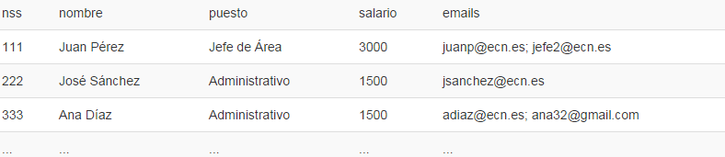
Ejercicio
¿Cumple 1FN?

Slide 6
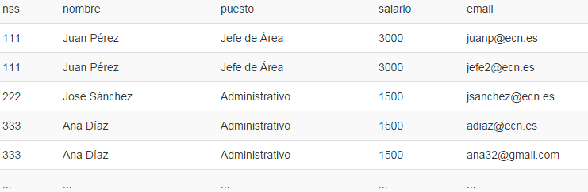
Ejercicio
Solución 1

Slide 7
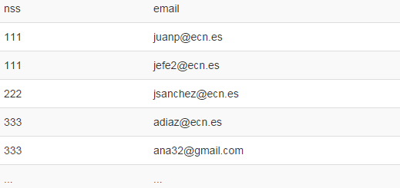
Ejercicio
Solución 2

Slide 8
Ejercicio
¿Está en 2FN?
Para determinar cada atributo no clave se necesita la clave primaria completa, no vale con una subclave.
La 2FN se aplica a las relaciones que tienen claves primarias compuestas por dos o más atributos. Si una relación está en 1FN y su clave primaria es simple (tiene un solo atributo), entonces también está en 2FN.
En general, tendremos que observar los atributos no clave que dependan de parte de la clave.

Slide 9
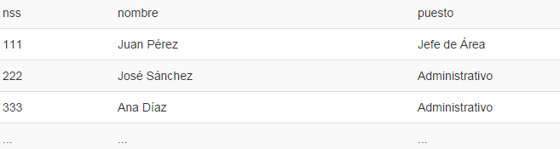
Ejercicio
¿está en 3FN?
A partir de un esquema en 2FN, tenemos que buscar dependencias funcionales entre atributos que no estén en la clave.
nss->puesto
puesto->salario

Slide 10
Ejercicio
VentaDeAutos(Vendedor, Auto, FechaVenta, Comision, Descuento)
Un auto puede ser vendido por multiples vendedores por lo cual la PK es vendedor y auto.
Dependencias funcionales:
Según la Fecha de Venta el descuento aplicado.
Según el vendedor el monto de comisión
¿Cumple 1FN? ¿Cumple 2FN? ¿Cumple 3FN? ¿Cómo resolvería en cada caso? Justifique

Slide 11
Ejercicio 1
¿Si tenemos la siguiente muestra?
Vendedor | Auto | FechaVenta | Comisión | Desc
Juan | A1 | 01/04/2014 | 5% | 10%, 5%
José | NULL | 02/05/2014 | 7% | 10%
…

Slide 12
Ejercicio 2
Prestamos(NroPrestamo, NroSucursal, Cliente, CiudadSucursal, Activo, Calle, Importe)
Considerar PK NroPrestamo, NroSucursal y Cliente
Dependencias funcionales:
La ciudad de la sucursal y el activo dependen del Nro Sucursal.
La calle depende del Cliente.

Slide 13
Ejercicio 3
HorasProyecto(Empleado, Telefono, Proyecto, Tarea, Horas, DescProyecto)
Considerar PK Empleado, Proyecto, Tarea

